Slide 1
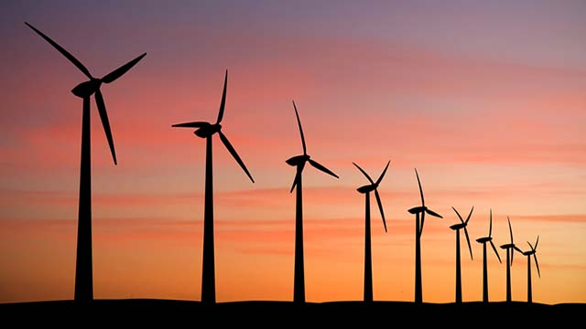
L’ENERGIE
EOLIENNE

Slide 2
L’énergie éolienne est l’énergie du vent, c’est-à-dire l’énergie cinétique d’une masse d’air en mouvement.

Slide 3
HISTOIRE
Les premiers mulins à vent ont été inventés en Iran au entre le VII ième et VIII ième siècle. Son énergie était exploitée pour transporter l’eau ou pour faire fonctionner des meules.
Aujourd’hui ce système est utilisé aux Pays-Bas pour pomper l’eau des polders

Slide 4
Le vent
C’est une des plus ancienne sources d’énergie
VENT
illimitée

Slide 5
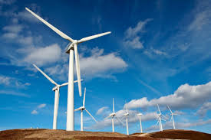
Ce genre d’énergie n’est pas continuatif mais il est à intermittence. Donc, parfois, la seule énergie éolienne ne suffit pas, il faut la compenser avec d’autres genres d’énergies.

Slide 6
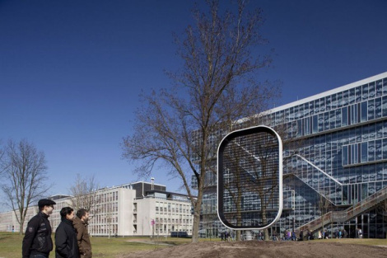
Il existe un projet appelé Mecanoo, inventé par un hollandais qui exploite l’énergie produite par le vent d’une façon différente qu’habituellement: il permet d’exploiter l’énergie éolienne sans lames de vent en mouvement.
PROJET

Slide 7
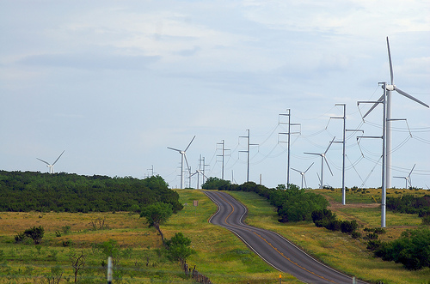
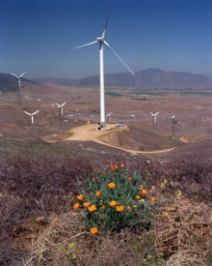
CENTRALES PLUS GRANDES DU MONDE
TEXAS → Roscoe Texas (PRODUIT DE L’ENERGIE POUR ENVIRON 320000 MAISONS)
ETATS-UNIS → Caithness Shepherds Flat (PRODUIT DE L’ENERGIE POUR ENVIRON 380000 MAISONS)

Slide 8
AVANTAGES ET DESAVANTAGES

Slide 9
Il est inépuisable
le vent ne pollue pas
AVANTAGES
les couts des installations sont très bas

Slide 10
problèmes d’éstétique pour le paysage
il faut beaucoup d’espace
DESAVANTAGES
le bruit
l’energie n’est pas toujours produite de façon continuative

Slide 11
PRODUIT PAR VIOLA PROIETTI

